Slide 1
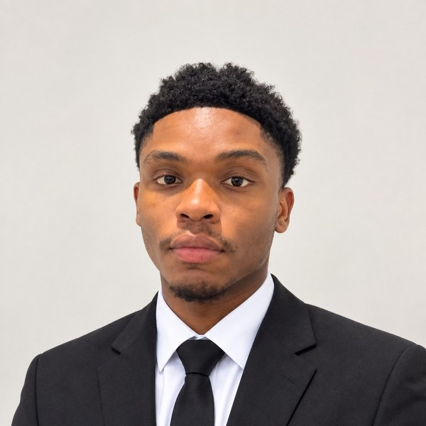
PORTFOLIO — 1ÈRE ANNÉE
Bachelor Informatique
— Développement
Parcours, compétences et projets réalisés au cours de l'année
Premices Jacedan Soulouka-Baka Bitsindou
IPSSI · Bachelor Info Dev · Année scolaire 2025-2026

Slide 2
SOMMAIRE
Ce que je vais vous présenter
01
Profil
Qui je suis, mon parcours à l'IPSSI
02
Formation
Les unités d'enseignement de l'année
03
Compétences
Techniques et transversales
04
Projets
Les réalisations de l'année
05
Perspectives
Mon projet professionnel
Portfolio — 1ère année IPSSI
2

Slide 3
PROFIL
Qui je suis
Premices Jacedan
Soulouka-Baka Bitsindou
EN BREF
NÉ LE
18 octobre 2007
Étudiant en Bachelor Informatique — Développement
LIEU DE NAISSANCE
Pointe-Noire, Congo-Brazzaville
Né le 18 octobre 2007 à Pointe-Noire, au Congo-Brazzaville, je suis aujourd'hui étudiant en 1ère année de Bachelor Informatique à l'IPSSI. Curieux et autonome, j'aime apprendre en pratiquant, à travers des projets concrets plutôt que par la seule théorie. Cette première année m'a permis de découvrir de nombreux domaines de l'informatique — développement web, systèmes, réseaux, cybersécurité, développement de jeux — et de commencer à construire mes propres repères techniques.
FORMATION
Bachelor Info Dev — IPSSI
ANNÉE
1ère année (2025-2026)
VOLUME HORAIRE
757 heures
Portfolio — 1ère année IPSSI
3

Slide 4
FORMATION
5 unités d'enseignement — 757 heures
UE1
Développement Fullstack
HTML/CSS, JavaScript, PHP, Python, C, Git, bases de données
209,5 h
UE2
Systèmes, Réseaux et Cloud
Réseaux, Cisco CCNA 1 & 2, virtualisation, Windows Server, Linux
219,5 h
UE3
Unity
Développement de jeux vidéo avec Unity
81 h
UE4
Sécurité des systèmes d'information
Cryptographie, durcissement des SI, RGPD et droit informatique
119,5 h
UE5
Softskills et compétences transverses
Mathématiques, français, anglais, TRE, projet thématique
231,75 h
Portfolio — 1ère année IPSSI
4

Slide 5
COMPÉTENCES
Compétences techniques
LANGAGES
OUTILS
NOTIONS COMPLÉMENTAIRES
HTML / CSS
Git & GitHub
Bases de données & UML2
JavaScript
Visual Studio Code
Réseaux — Cisco CCNA 1 & 2
PHP
PhpStorm
Windows Server & Linux
C# (Unity)
DBeaver
Virtualisation (ESXi / Proxmox)
Python & C (notions)
Unity Hub
Cybersécurité, RGPD
Portfolio — 1ère année IPSSI
5

Slide 6
COMPÉTENCES
Compétences transversales
Autonomie
Travail en équipe
Conduite de projets complets, du cadrage à la livraison, en autonomie.
Collaboration sur les projets de groupe (systèmes et réseaux, thématique).
Communication
Gestion du temps
Présentation de mon travail à l'oral lors des soutenances de projets.
Organisation sous contrainte de délai (ex : projet personnel en une semaine).
En toute sincérité, je suis encore en phase d'exploration pour identifier précisément l'environnement et le poste qui me correspondent le mieux — cette première année m'a surtout permis de découvrir la diversité des métiers du numérique.
Portfolio — 1ère année IPSSI
6

Slide 7
PROJETS
Les réalisations de l'année
Cubic Infra
GameEsquive
Projet Web — UE1
Projet Unity — UE3
Plateforme PHP de gestion pour un serveur de jeu (comptes, boutique, back-office).
Jeu d'esquive en 3D : éviter des obstacles, collecter des points, score en temps réel.
PHP · MySQL
Unity · C#
La Quête du Forgeron
Premices.dev
TP JavaScript
Projet personnel
Jeu d'aventure textuel à embranchements, avec inventaire et plusieurs fins possibles.
Site web personnel de présentation, avec formulaire de contact fonctionnel.
HTML · CSS · JS
HTML · CSS · JS
Portfolio — 1ère année IPSSI
7

Slide 8
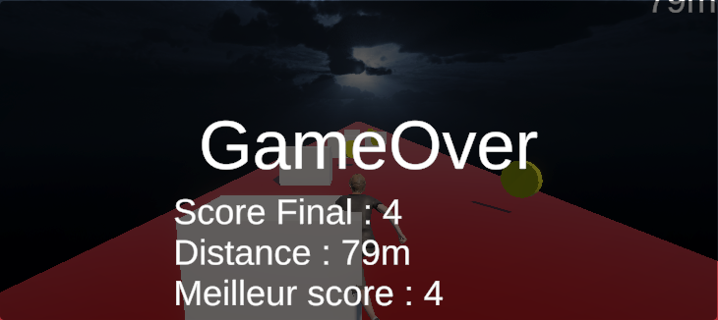
ZOOM PROJET
GameEsquive — Unity
Contexte
Projet réalisé dans le cadre de l'UE3 — Unity, consacrée au développement de jeux vidéo.
Principe du jeu
Un jeu de survie en 3D : le joueur se déplace (ZQSD / flèches) pour éviter des obstacles générés aléatoirement, tout en collectant des objets qui rapportent des points. Score et distance parcourue s'affichent en temps réel, jusqu'à l'écran de fin de partie.
Ce que j'ai mis en œuvre
Génération procédurale d'obstacles (Spawner)
Gestion des collisions et du score
Architecture en singleton (GameManager)
Portfolio — 1ère année IPSSI
8

Slide 9
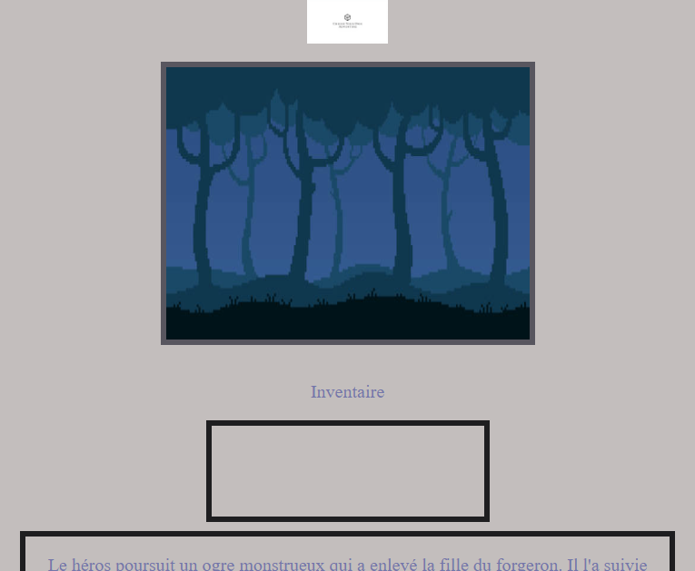
ZOOM PROJET
La Quête du Forgeron — TP JavaScript
Contexte
TP réalisé dans le cadre du module Développement Web avec JavaScript (UE1).
Principe du jeu
Un jeu d'aventure textuel : le héros part délivrer la fille d'un forgeron enlevée par un ogre. Le joueur progresse de scène en scène (forêt, tour, caverne...) en faisant des choix qui influencent l'histoire, collecte des objets dans un inventaire, et peut atteindre plusieurs fins différentes.
Ce que j'ai mis en œuvre
Manipulation du DOM (texte, image, choix dynamiques)
Gestion d'un inventaire (état du jeu)
Scénario à embranchements avec plusieurs fins
Portfolio — 1ère année IPSSI
9

Slide 10
PERSPECTIVES
Mon projet professionnel
Une direction claire : l'intelligence artificielle
Je souhaite orienter mon parcours vers le domaine de l'intelligence artificielle. Je n'ai pas encore arrêté de choix sur un poste précis, et je reste ouvert à découvrir différents environnements pour affiner ce projet.
Prochaines étapes
Poursuivre en 2e année avec des modules dédiés à l'IA et à l'automatisation
Rechercher un stage ou une alternance pour découvrir le monde professionnel
Continuer à construire des projets personnels pour progresser en autonomie
Portfolio — 1ère année IPSSI
10

Slide 11
MERCI DE VOTRE ATTENTION
Des questions ?
premicesjacedan@gmail.com · 07 46 27 99 98

